Slide 1
ARMv8 상에서 HAETAE v1.0 구현
https://youtu.be/oMxPzOmG9BA

Slide 2

KpqC 공모전
2021년 말부터 국내 양자내성암호 표준 선정을 위한
KpqC 공모전이 진행 중
2022년 12월 1라운드 후보 알고리즘 선정
7개의 공개키와 9개의 전자서명
KpqC 일정
2021.11.25 | 공모전 공지
2022.02.18 | 공모전 제출 마감
2022.03.15 | 1차 평가
2023.12 | 1 라운드 결과 발표 2 라운드 후보 목록 공개
2024.03 | 2라운드 결과 발표
2024.09 | KpqC 표준 알고리즘 발표
Type | Code-based | Lattice-based | Multivariate Quadratic-based | Hash-based | Zero-knowledge
Encryption/Key-establishment | IPCC | NTRU+ | - | - | -
 | Layered ROLLO | SMAUG
 | PALOMA | TiGER
 | REDOG
Digital Signature | Enhanced pqsigRM | GCKSign | MQ-Sign | FIBS | AIMer
 |  | HAETAE
 |  | NCC-Sign
 |  | Peregrine
 |  | SOLMAE

Slide 3
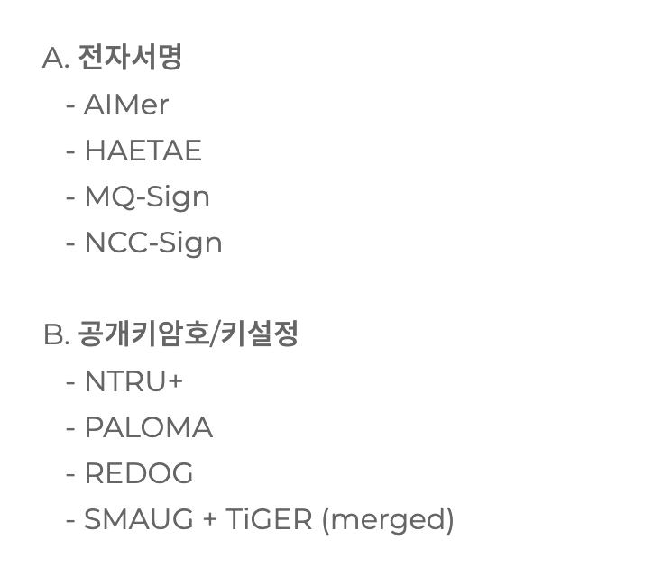
KpqC 공모전
2021년 말부터 국내 양자내성암호 표준 선정을 위한
KpqC 공모전이 진행 중
2023년 12월 2라운드 후보 알고리즘 선정
KpqC 일정
2021.11.25 | 공모전 공지
2022.02.18 | 공모전 제출 마감
2022.03.15 | 1차 평가
2023.12 | 1 라운드 결과 발표 2 라운드 후보 목록 공개
2024.03 | 2라운드 결과 발표
2024.09 | KpqC 표준 알고리즘 발표

Slide 4
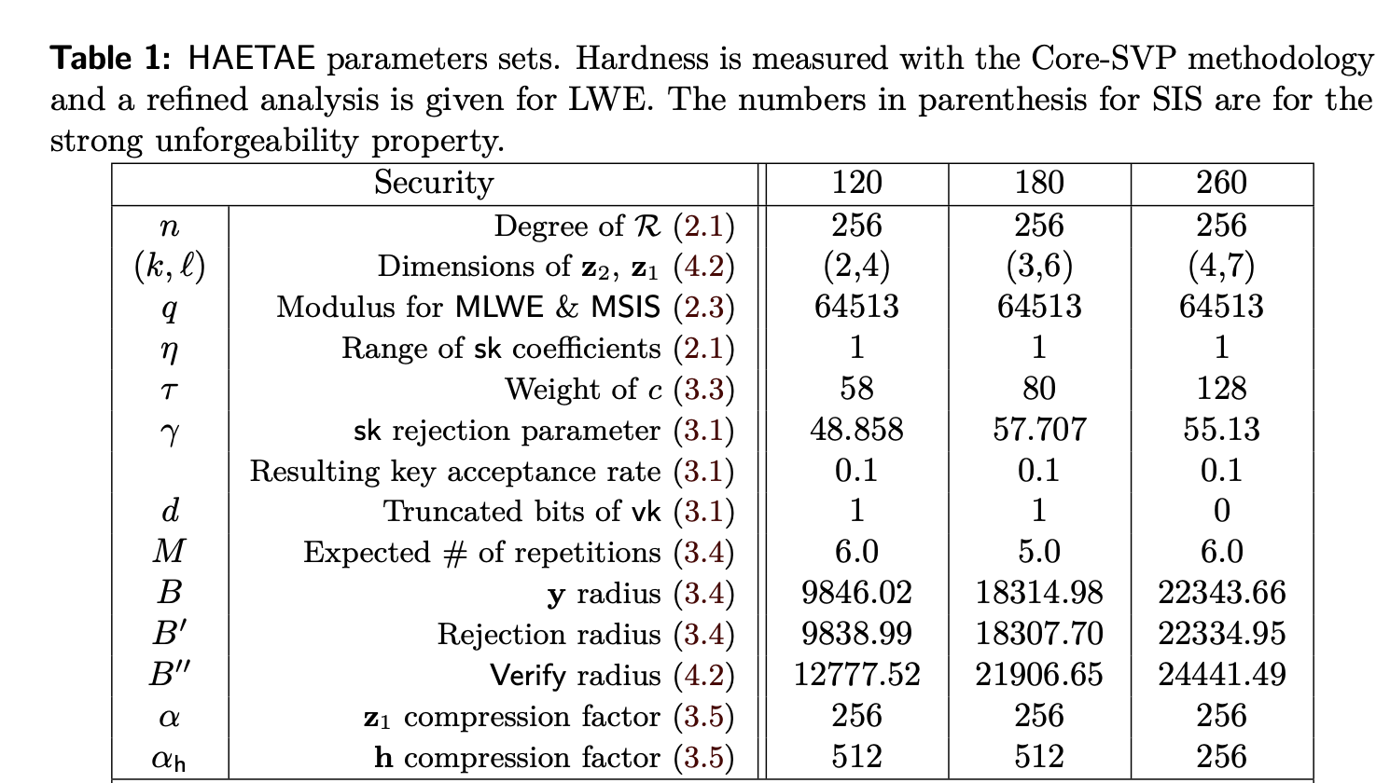
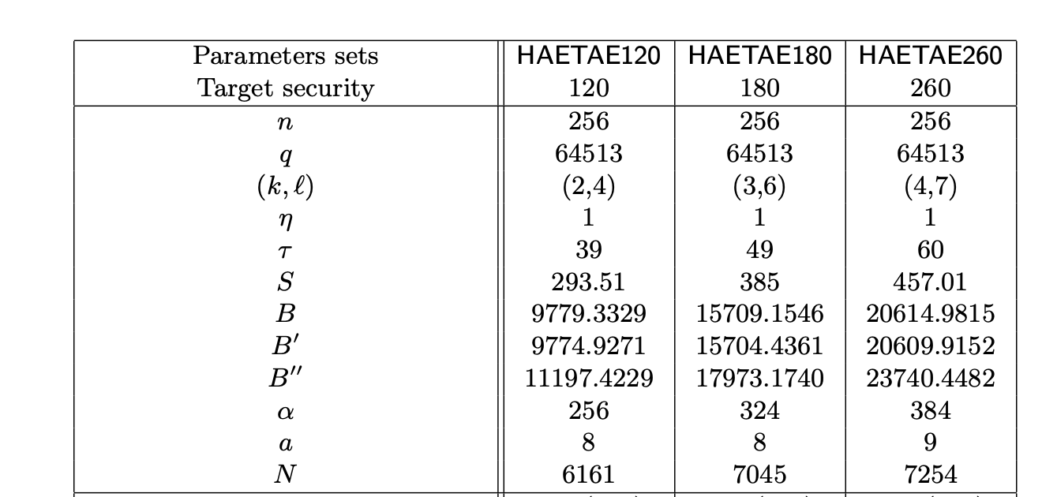
HAETAE
https://kpqc.cryptolab.co.kr/haetae
격자기반 전자서명 알고리즘
Learning With Error(LWE)와 Short Integer Solution(SIS)의 어려움에 기반
NIST PQC 표준으로 선정된 CRYSTALS-Dilithium에서 영감을 받아 설계
Rejection sampling에 대해 Bimodal distribution을 사용
Hyperball Uniform Distributions을 사용
CRYSTALS-Dilithium보다 구현이 복잡하지만, 서명 크기가 작음
Dilithium과 동일한 보안 수준에서 30~40% 39% 작은 서명 크기와 20% 25% 작은 검증 크기를 가짐
HAETAE1.0
HAETAE2.0

Slide 5
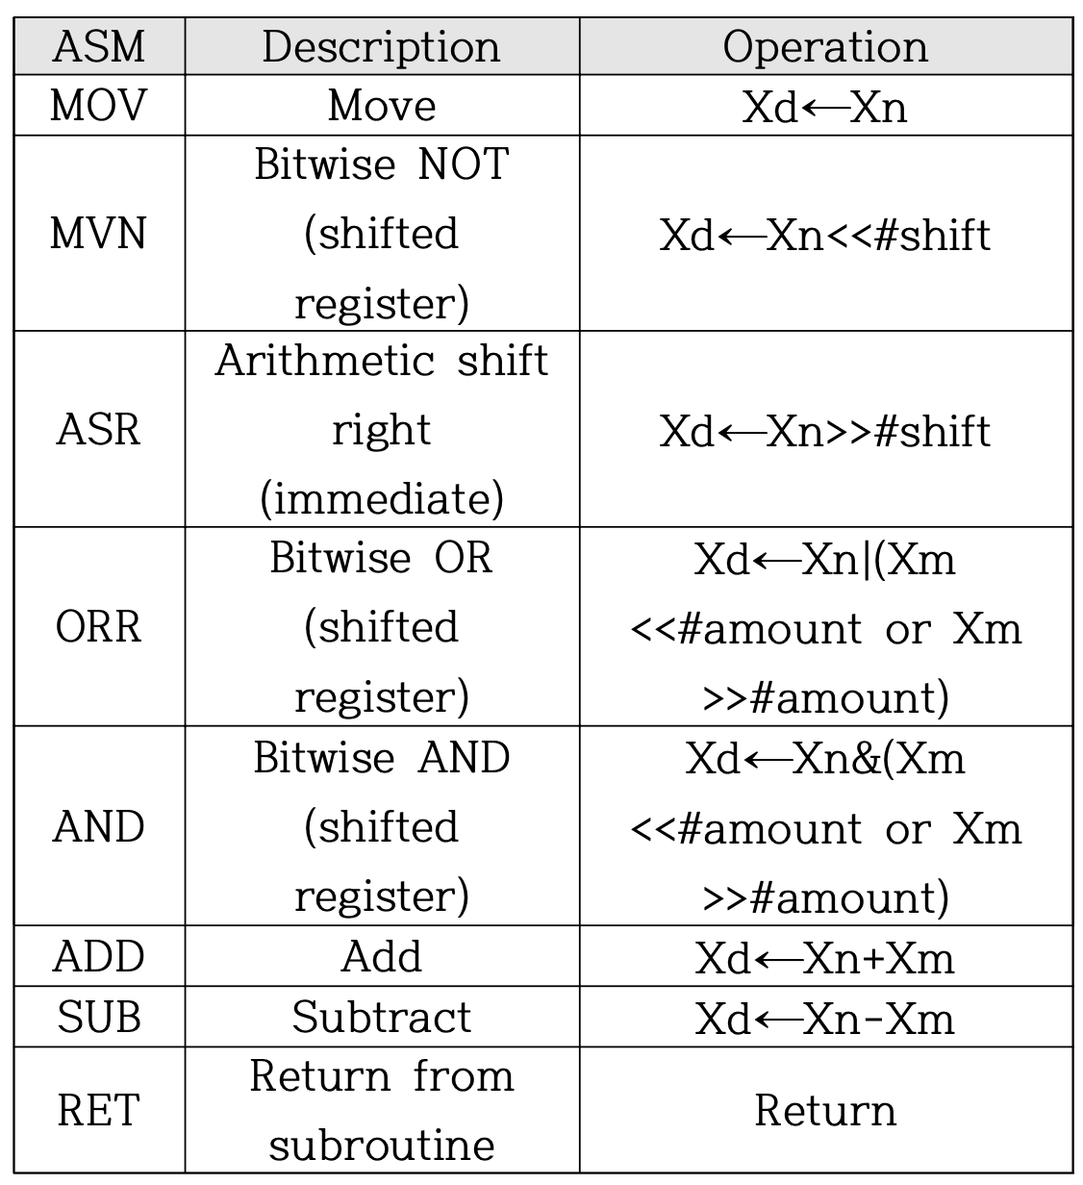
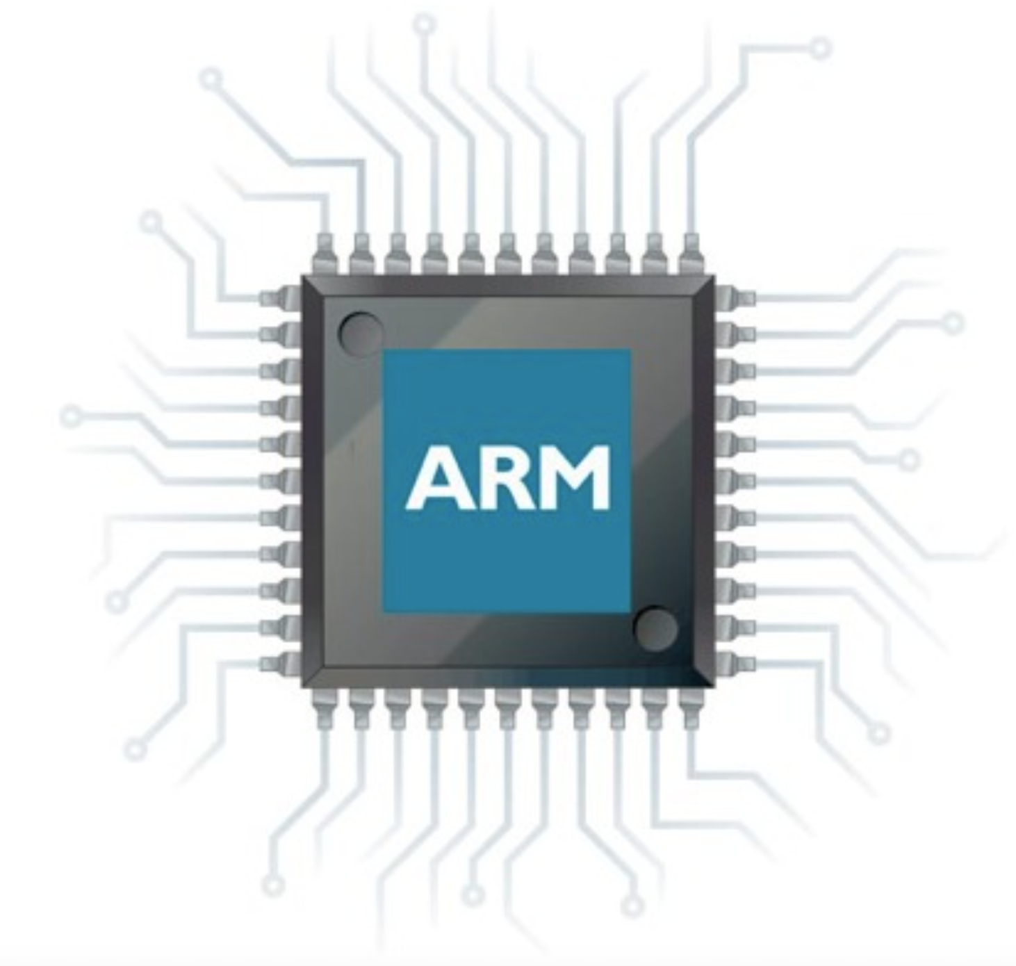
ARMv8프로세서
ARM(Advanced RISC Machine)
ISA(Instruction Set Architecture) 고성능 임베디드 프로세서
1958년 Acorn사에서 개발한 ARM1에서 시작
추후 ARM Holdings를 설립하여 개발 시작
ARMv8 프로세서
31개의 64비트 general 레지스터(x0~x30)와
128-bit 32개 벡터 레지스터(v0~v31) 지원

Slide 6
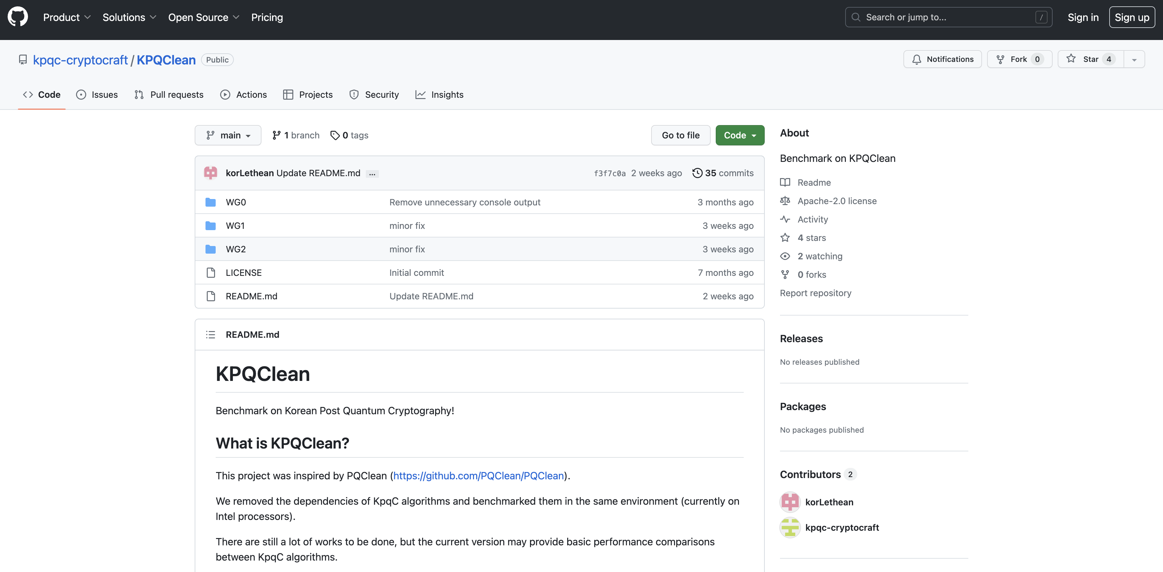
제안 기법
ARMv8 상에서 HAETAE를 구현하기 위해 레퍼런스의 OpenSSL 의존성 제거한 KPQClean 사용
HAETAE의 곱셈 연산의 일부 하위 모듈 구현
General 레지스터를 사용하여 곱셈 연산을 ARM 명령어를 활용하여 고속 구현
ARM에서 제공하는 AES 암호화 가속 명령어 사용한 고속 구현

Slide 7
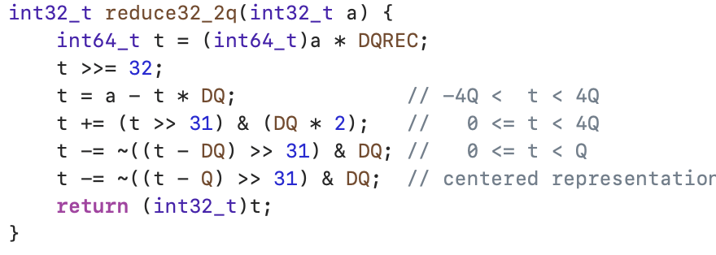
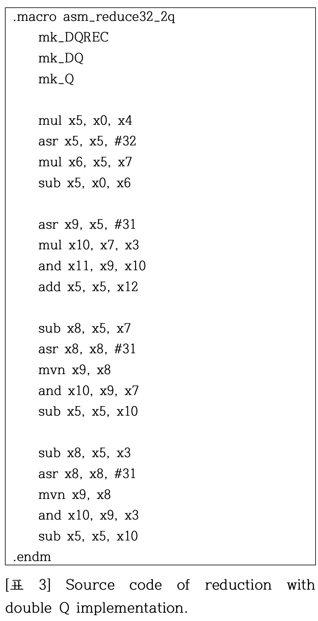
제안 기법
32-bit Reduce 연산 구현
모듈러 2Q값을 하나에 위치하는 연산 수행
하나의 레지스터에 MOV 명령어를 사용하여
레지스터에 값을 지정할 수 있는 범위는 고정적
Reduce 모듈을 MUL, ASR, SUB, ADD 등의 명령어로 효율적으로 구현
NOT 연산이 수행되기 때문에, MVN 을 사용하여 구현
MOV
00
01
MOV
F8
02
ORR
00
01
F8
02

Slide 8
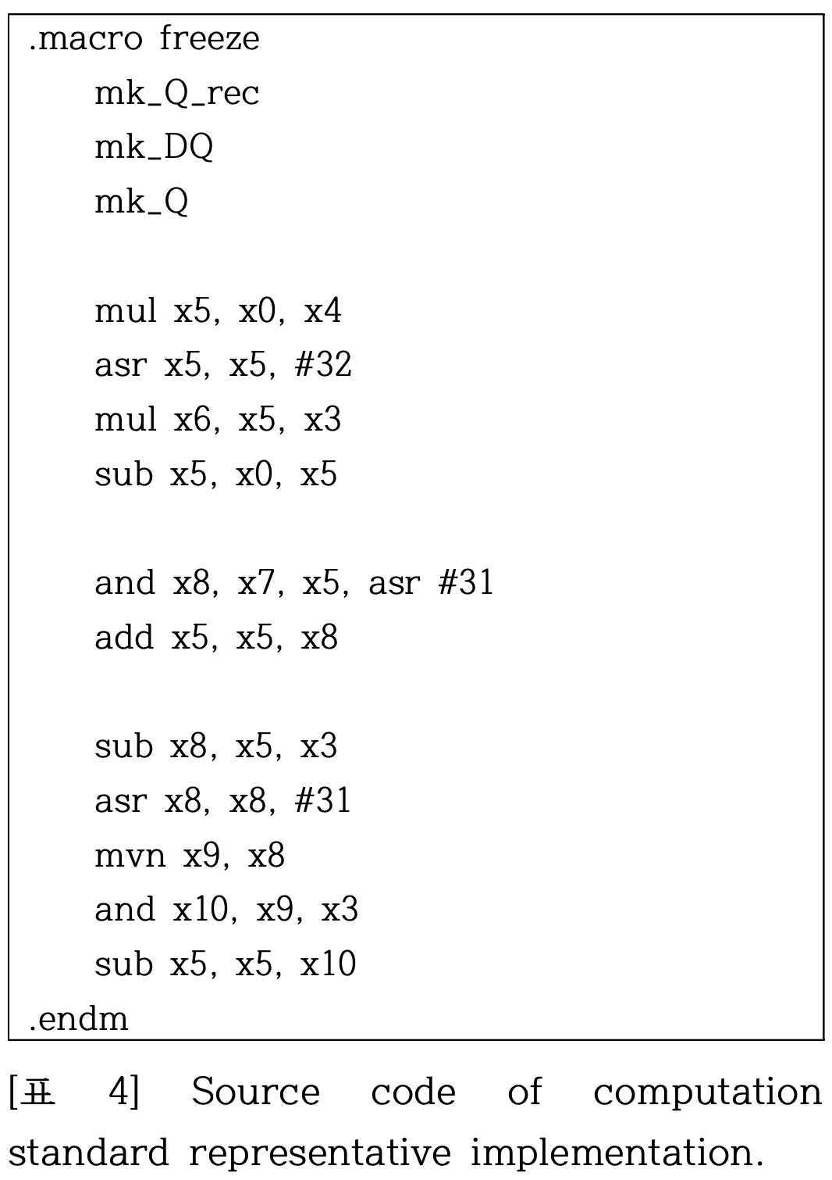
제안 기법
Finite field 요소에 대한 standard representative $r$을 위한 freeze 연산 구현
Reduce 연산과 유사하게 freeze 모듈을 MUL, ASR, SUB, ADD, MVN의 명령어로 효율적으로 구현

Slide 9
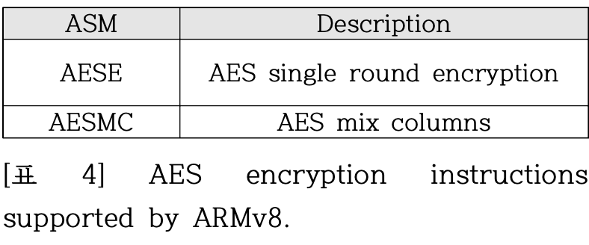
제안 기법
AES 암호화 구현
ARM에서는 AES 가속기 명령어 지원
HAETAE의 난수 생성 프로세서에서 사용
→ ARMv8에서 지원하는 AES 암호화 명령어를 활용하여 AES 암호화 고속화

Slide 10

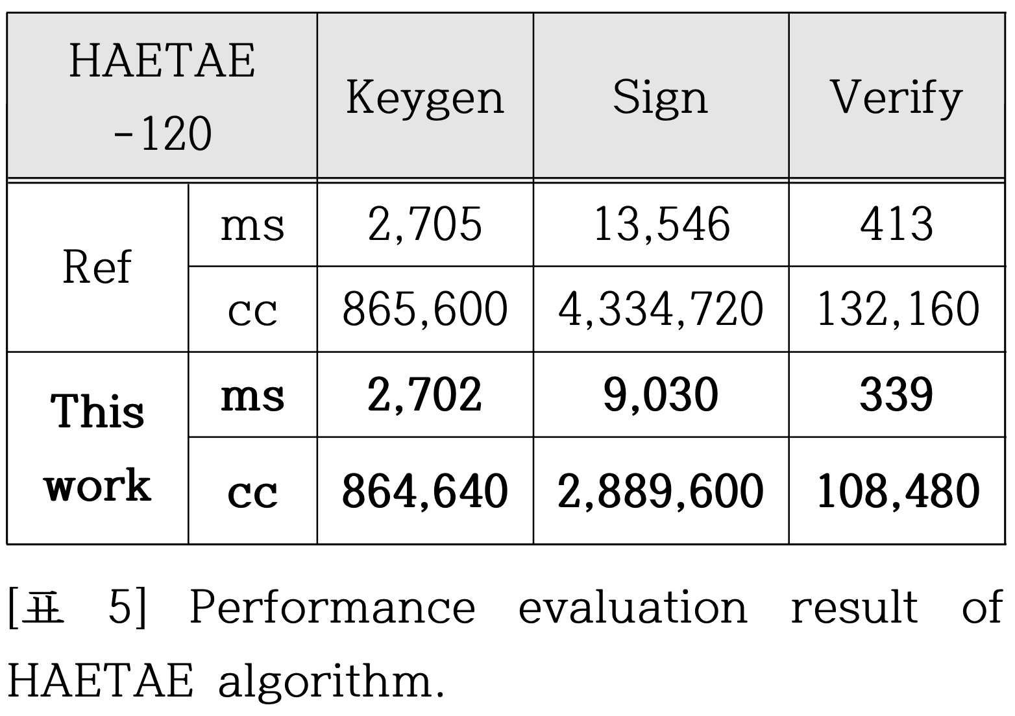
성능평가
성능 측정 환경
ARMv8 아키텍처를 사용하는 Apple M1chip이 탑재된 MacBook Pro 13(2020)에서 성능 측정
반복횟수 : 10,000
최적화 옵션 : -O3 Level(i.e. fastest)
알고리즘별 성능 비교
키 생성, 서명 생성, 검증 알고리즘에 적용한 결과
키 생성 알고리즘의 경우, 1.00배 성능 향상
서명 생성 알고리즘의 경우, 1.50배 성능 향상
서명 검증 알고리즘의 경우, 1.22배 성능 향상

Slide 11
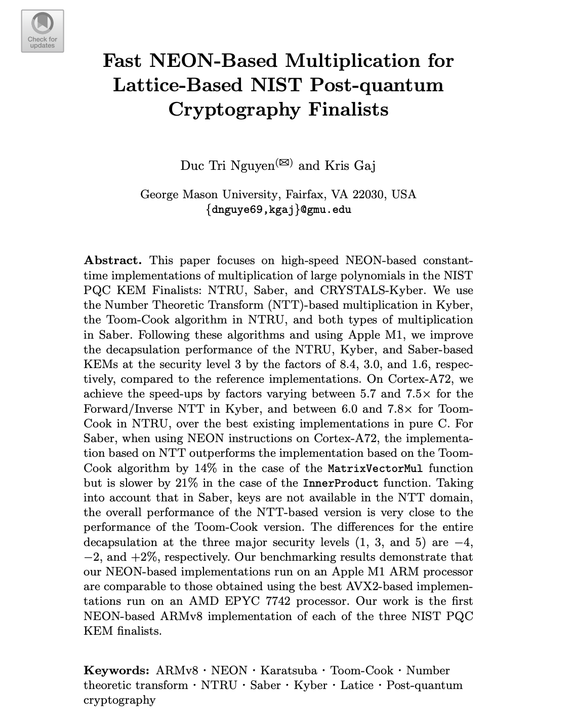
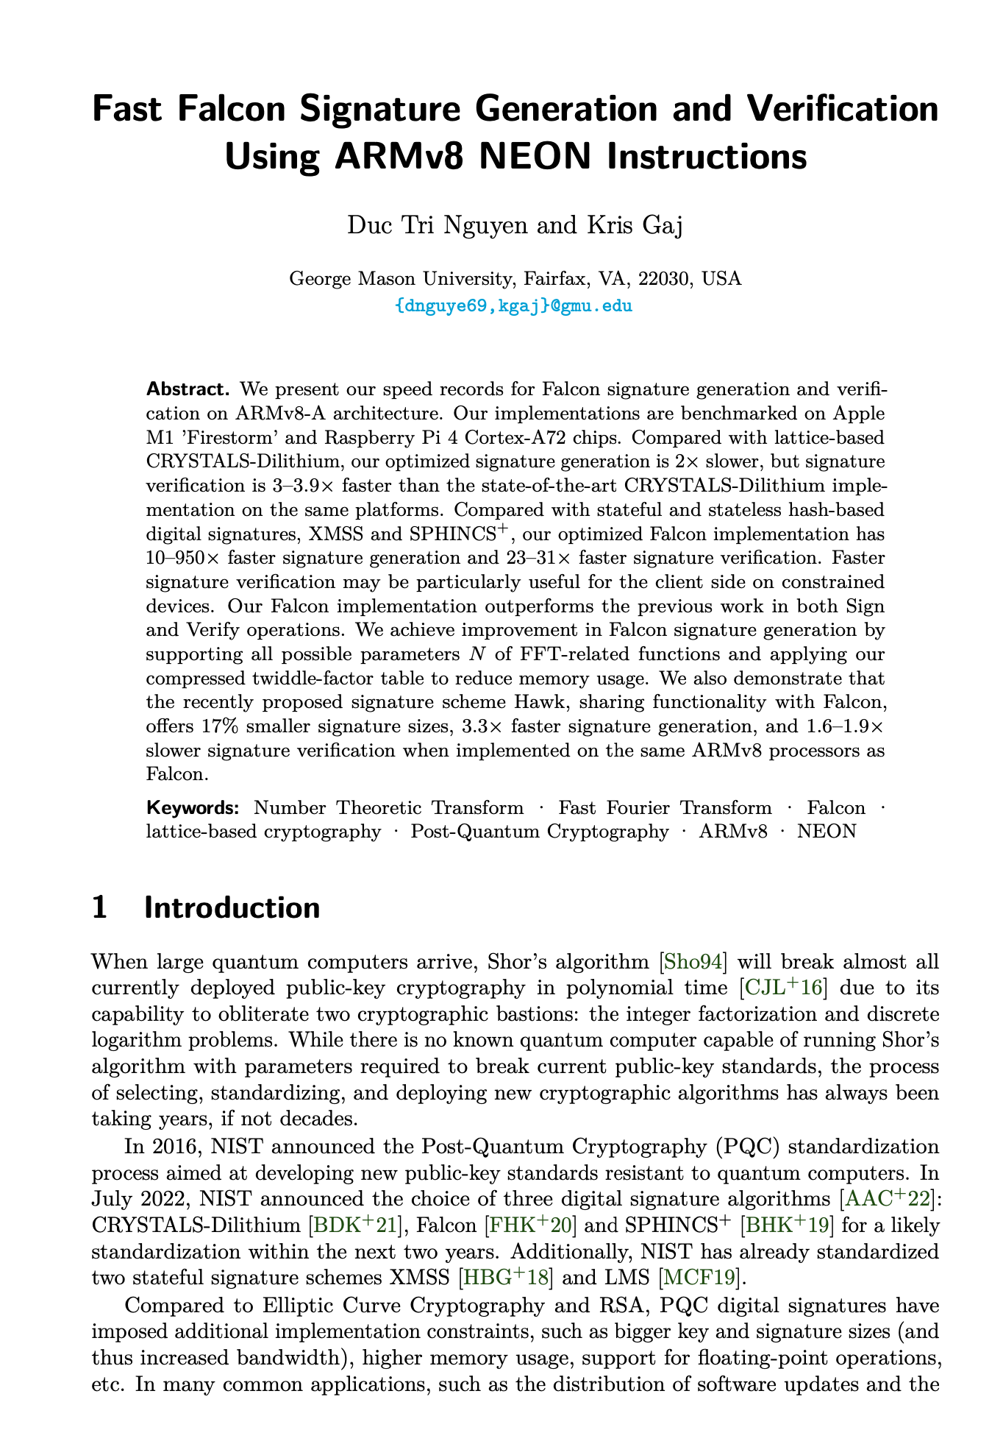
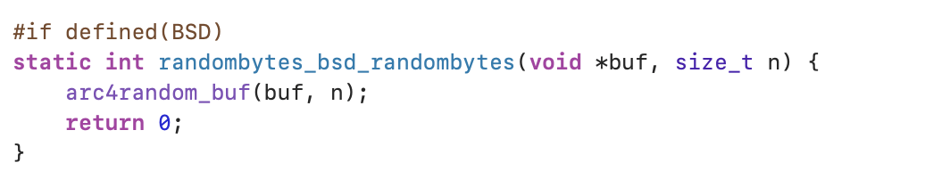
향후 진행 계획
(현재)2023 정보보호학회 충청지부 발표 결과
1라운드 제출된 HAETAE에 대한 구현
NEON 명령어가 아닌 ARM 명령어 사용
Ramdombyes.h도 이전 pqclean 코드 사용하기 때문에 aes 가속기 사용
진행 계획
Arm_neon.h에서 제공하는 Apple_neon 명령어 분석 중
2라운드 제출된 update된 HAETAE에 대한 구현
NEON 명령어로 병렬 구현
최근 pqclean에 업로드된 Keccak2x 포팅
pqclean의 Ramdombyes의 경우 aes 가속기 X
https://github.com/PQClean/PQClean/blob/master/common/randombytes.c

Slide 12
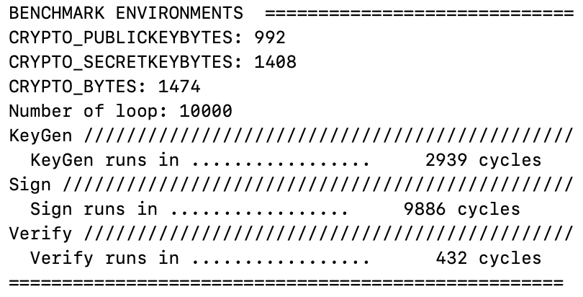
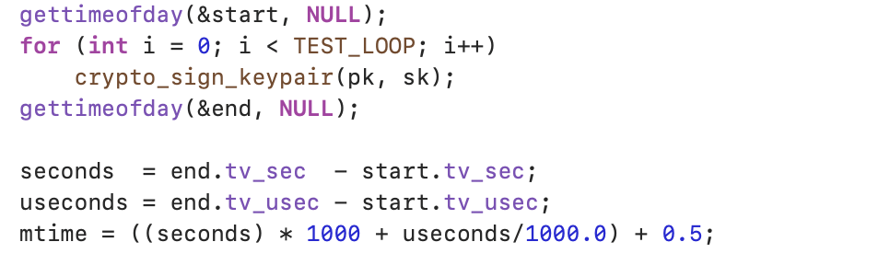
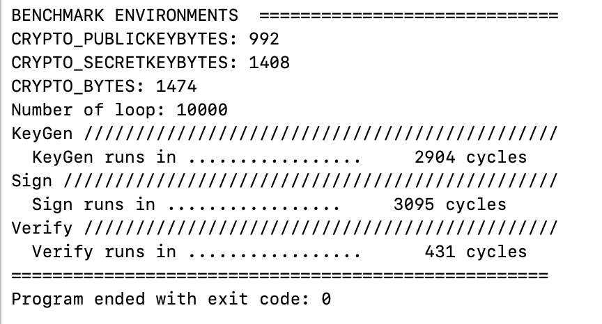
성능 측정 문제...
HAETAE 2.0(레퍼런스)의 경우
Sign의 성능이 측정할때마다 이상하게 튐
(update randombyte 사용)
pqm4 에서 공개한 HAETAE 콛
HAETAE v1.0 | Keygen | Sign | Verify
Ref-c | 2,898 | 12,400 | 411
Ref-c (update randombyte) | 2,927 | 8,826 | 411
asm | 3,015 | 9,991 | 349
asm (update randombyte) | 2,968 | 6,083 | 345

Slide 13
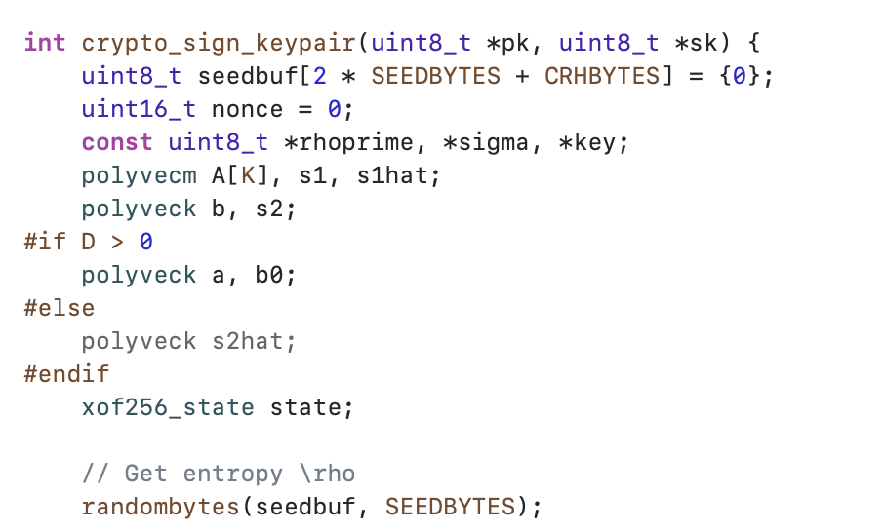
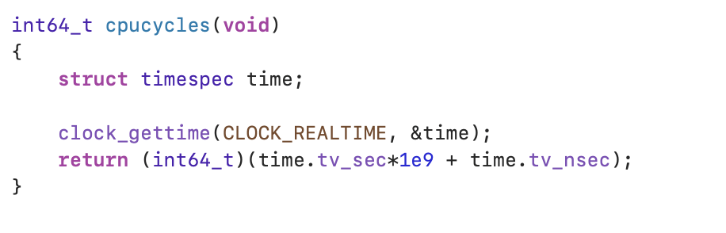
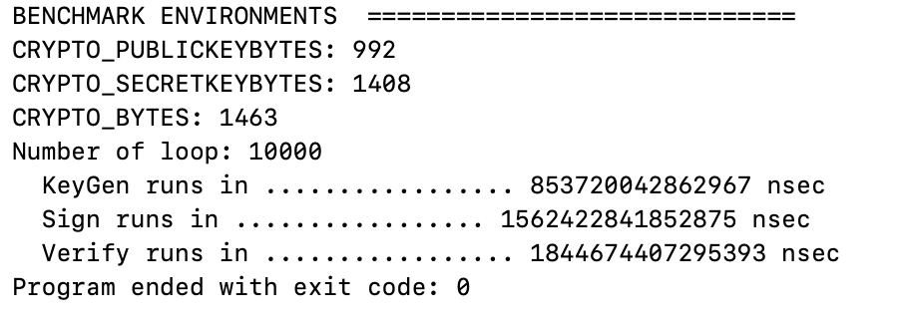
성능 측정 문제...
HEATAE 1.0 | Keygen | Sign | Verify
Ref-c (update randombyte) | 287,168 | 850,656 | 46,427
asm (update randombyte) | 297,000 | 845,293 | 39.410
HEATAE 2.0 | Keygen | Sign | Verify
Ref-c (update randombyte) | 293,063 | 862,740 | 45,561
asm (update randombyte) | 294,271 | 864,177 | 38,128
HAETAE 1.0(ref/asm)의 경우
성능 측정이이상하게 튐
(이전 pqclean
randombyte 사용+ AES 가속기 구현 사용)

Slide 14
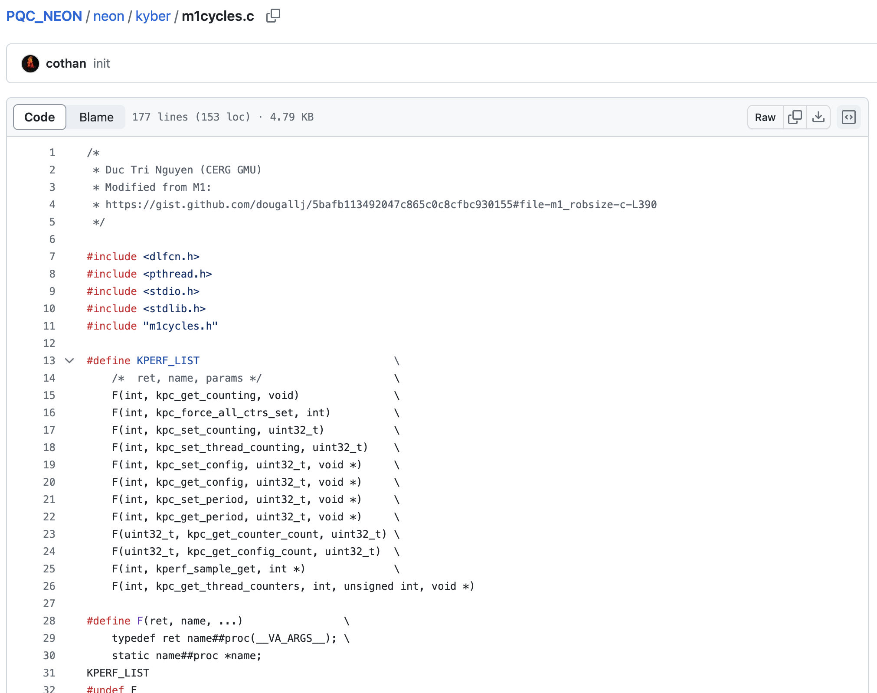
성능 측정 문제...
https://github.com/GMUCERG/PQC_NEON/blob/main/neon/kyber/m1cycles.c

